Slide 1
PRICING · DATA SCIENCE
Bienvenidos al equipo
de Pricing
Inducción · Motor de Precios · Hipótesis · Sprints
Justo · 2026

Slide 2
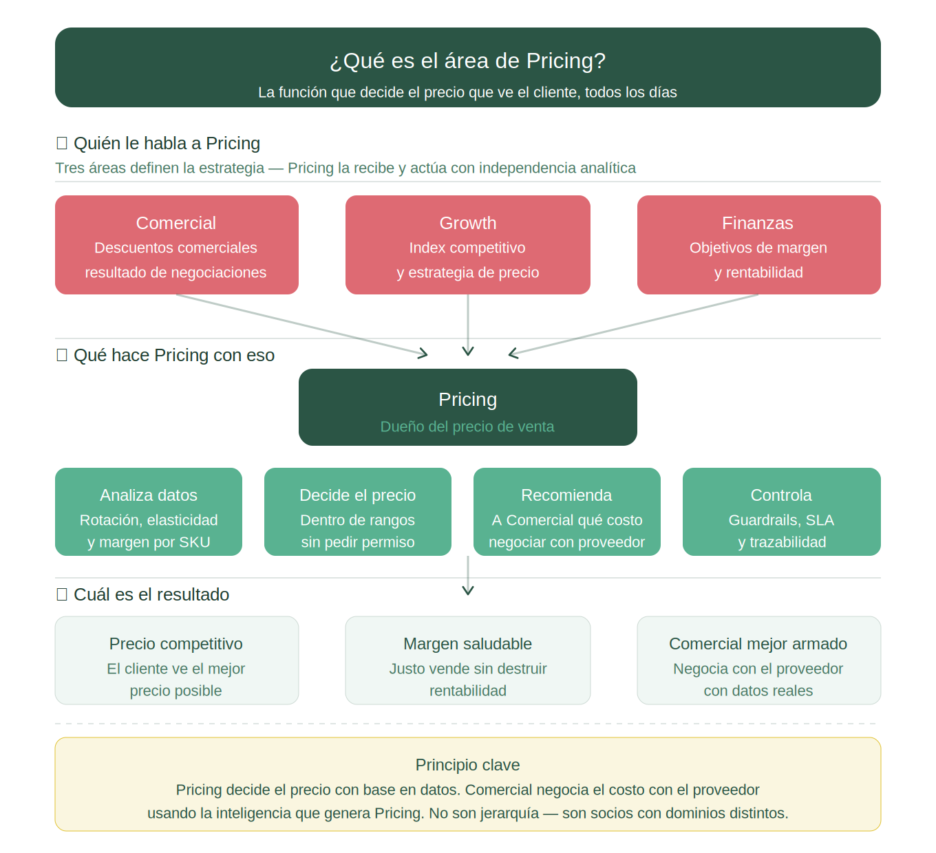

Slide 3
¿Qué es el área de Pricing?
Misión · Quién la alimenta · Qué hace · Qué produce para el negocio
MISIÓN
Equilibrar ventas, rentabilidad y competitividad — con independencia analítica, basándose en datos reales de rotación, elasticidad, margen e index competitivo.
Quién la alimenta
Qué analiza
Qué decide y ejecuta
Guardrails y control
Growth
Rotación
Precio de venta
Piso de margen
Monitoreo competitivo (Wiser), alertas de index y comportamiento del consumidor
Velocidad de venta por SKU. Alta vs. baja rotación define la urgencia del ajuste
Dentro de rangos definidos, sin requerir aprobación de Comercial para cambios rutinarios
3%–55%. Si el ajuste vulnera este rango, no se aplica
Comercial
Elasticidad
Proceso manual
Umbrales de descuento
Precio sugerido de entrada para SKUs nuevos. Contexto de negociación con proveedores
Sensibilidad precio-demanda. Define si subir o bajar precio conviene
Análisis SKU a SKU con base en dashboard y set competitivo. Se validan guardrails antes de ejecutar
>30% requiere Vo.Bo. del Head de Comercial. Precio bajo costo: aprobación de Finanzas
Finanzas
Index competitivo
Recomendación a Comercial
Blacklist
Validación de impacto económico, rebates y provisiones
Precio de Justo vs. Walmart, Chedraui, La Comer — promedio 90 días
Detecta brechas de costo y emite accionables: 'necesitamos X pts de mejora'
SKUs excluidos del motor por acuerdos comerciales. No se modifican
Resultado para el negocio
Ventas (GMV)
Precio competitivo que no destruye volumen
Pure margin
Margen saludable por SKU y categoría
Gross profit
Rentabilidad total del negocio optimizada

Slide 4
¿Qué hace pricing en Justo?
Somos el área que define los precios de venta, toma decisiones con base en datos y trabaja con hipótesis para maximizar ventas, margen y gross profit.
Proceso manual
Indicadores clave
KVIs protegidos
Blacklist
Los ajustes de precio se ejecutan manualmente con base en el análisis del dashboard y el set competitivo.
Margen puro, gross profit, rotación, share, elasticidad e index de precio de línea.
Productos de referencia. No se tocan. Se sacrifica margen ahí y se recupera en el resto del catálogo.
SKUs excluidos del proceso. Compradores los solicitan. Pricing los registra en el sistema.
Motor de precios
Corre diario 9:30 AM. Ajusta precios según set competitivo, margen mínimo y reglas de negocio.

Slide 5
El motor de precios
Corre diario · 9:30–9:40 AM
1
Set competitivo
Reglas de ajuste del motor
Walmart, Chedraui, La Comer — promedio 90 días
1
Ambos con descuento
0%
2
Validar blacklist
Si está en blacklist, no se modifica
2
Solo Justo con descuento
-3% a 0%
3
Detectar descuentos
¿Justo tiene promo? ¿La competencia también?
3
Solo competencia con descuento
+2% a +3%
4
Aplicar regla de ajuste
4 reglas según combinación de descuentos y gap vs mercado
4
Ninguno con descuento
+2% a +6%
5
Validar margen final
Siempre entre 3% y 55%. Si no cumple, no se aplica

Slide 6
Cómo operamos el pricing hoy
Tres herramientas en el día a día para tomar decisiones de precio con base en datos
01
Dashboard de pricing
Index competitivo vs. Walmart, Chedraui, La Comer
Consulta diaria · Power BI
Margen actual y gap vs. piso mínimo (22%)
La fuente principal de decisión. Muestra en tiempo real el index competitivo por SKU y categoría, el margen, la rotación y el share. Antes de mover cualquier precio, se revisa el dashboard.
Rotación: alta / media / baja
SKUs con alertas: fuera de rango, en blacklist, con promo activa
02
Proceso manual de ajuste
Revisión del set competitivo (promedio 7–90 días)
Ejecución · Análisis SKU a SKU
Validación de margen mínimo y blacklist
Con base en lo que muestra el dashboard, se analizan los SKUs y se toma la decisión de precio manualmente: subir, bajar o mantener. Se valida contra el set competitivo y los guardrails antes de ejecutar.
Aplicación de reglas: 4 escenarios de descuento
Registro del cambio con sustento y fecha
03
Reporte diario por correo
Diferencial competitivo actualizado
Comunicación · Todas las áreas
Alertas de margen: SKUs bajo el piso
Cada día se envía un reporte a Comercial, Growth y Finanzas con el estado del día: movimientos de precio ejecutados, alertas de margen y diferencial competitivo por categoría.
Movimientos de precio ejecutados en el día
SKUs en promoción activa y posibles traslapes

Slide 7
Estructura del área de Pricing
Roles y responsabilidades que cubre el área hoy
Área de Pricing
Roles y responsabilidades que cubre el área hoy
Análisis de precios
Ejecución de cambios
Reporte diario por correo
Revisa el dashboard diariamente: index competitivo, margen, rotación y share por SKU y categoría. Es la base de cada decisión.
Aplica ajustes de precio manualmente, validando guardrails, set competitivo y margen mínimo antes de ejecutar cada movimiento.
Envía cada día a Comercial, Growth y Finanzas: movimientos ejecutados, alertas de margen y diferencial competitivo por categoría.
Gestión de blacklist
Recomendaciones a Comercial
Hipótesis y experimentos
Registra y controla los SKUs excluidos del proceso por acuerdos comerciales o condiciones contractuales con proveedores.
Detecta brechas de costo y emite accionables: qué SKUs necesitan mejora de costo para sostener competitividad sin destruir margen.
Trabaja con Data Science para definir hipótesis de precio orientadas a incrementar ventas, pure margin y gross profit.

Slide 8
Indicadores del área de pricing
Los indicadores que consultan a diario y sobre los que trabajarán las hipótesis
Pure margin
Gross profit
Rotación
Margen sobre precio de venta sin considerar impuestos. Piso mínimo: 22%.
Ganancia bruta total. Cruzado con volumen y rotación para priorizar SKUs.
Qué tan rápido se vende un producto. Clasifica en alta, media y baja rotación.
Share
Elasticidad
Index precio línea
Participación del SKU en ventas totales. Define qué tan sensible es al precio.
Sensibilidad de la demanda al cambio de precio. |E|>1 elástico, |E|<1 inelástico.
Precio de Justo vs competencia. Base para decidir subidas y bajas.

Slide 9
Herramientas y fuentes de datos
Herramientas que usarán
Query de arranque en Snowflake
Snowflake
SELECT
m.SKU,
Base de datos principal. Tablas de pricing: AVAILABLE_STOCK_WMS, VW_CAMPAIGN_HEALTH_PBI, MASTER_CATALOG.
m.SUPPLIER_NAME,
m.STATUS,
s.stock_total,
Power BI / Dashboard pricing
s.is_stockout_ambas_tiendas
Dashboard de index competitivo, márgenes por categoría, rotación y share.
FROM ODS_GSHEETS.MASTER_CATALOG m
LEFT JOIN (
SELECT PRODUCT_ID,
SUM(STOCK_IN_WAREHOUSE) AS stock_total,
Confluence / Jira
BOOLAND_AGG(IS_STOCKOUT)
Documentación de procesos del motor, blacklist y normatividad de pricing.
FROM DR_ANALYTICS.AVAILABLE_STOCK_WMS
WHERE WAREHOUSE_CORE_ID IN (9,14)
AND IS_ACTIVE = TRUE
GROUP BY PRODUCT_ID
Wiser (inteligencia competitiva)
) s ON m.SKU = s.PRODUCT_ID
Fuente de precios de competencia. Walmart, Chedraui, La Comer, Walmart Express.
ORDER BY m.SKU;

Slide 10
Mapa de tablas en Snowflake
Snowflake
Las 6 tablas que alimentan el dashboard de pricing — catálogo, precios, competencia, ventas, elasticidad y promociones
Catálogo y Precios
Elasticidad
FULL_MASTER_CATALOG
ATHENEA
SKU
Categoría
Subcategoría
Departamento
Marca
Coeficiente por SKU
Altamente elástico
Elástico
Maestro de productos. Punto de partida: sin categoría válida el SKU no entra al dashboard.
Modelo de elasticidad precio-demanda. Entrega coeficiente por SKU clasificado en 5 rangos de sensibilidad.
PRICE_JUSTO_MS_HISTORY
Ventas y Rotación
Costo
Precio final
Margen
IEPS
IVA
Tienda 9 y 14
MASTER_ORDERLINE
Historial de precios propios. Toma siempre el registro más reciente por día.
Unidades 30d
GMV 30d
Penetración
Share
Tabla transaccional de órdenes entregadas. Calcula rotación, penetración (% órdenes con el SKU) y share de GMV.
Competidores
PRICE_COMPETITOR_HISTORY
Promociones
PRICE_AMOUNT
Precio con descuento
Precio bundle
DISCOUNT_CAMPAIGN_EVENT
Precios de Walmart, Walmart Express, Chedraui y Chedraui Selecto. Promedio 7 días para calcular el index.
Fecha inicio/fin
Mecánica (bulk / % / monto fijo)
SKUs en promo
Campañas activas de descuento. Marca SKUs en promoción en el dashboard y detecta traslapes entre campañas del mismo producto.

Slide 11
¿Por qué trabajar con hipótesis en pricing?
Usar métricas e historia para tomar decisiones que impacten directamente los KPIs que protege el área
Sin hipótesis
El proceso
KPIs que protege
Pricing
Decisiones basadas en intuición o presión comercial, sin respaldo de datos
1
Recopilar historia
Precios, ventas, margen y diferencial competitivo de los últimos 30–90 días por SKU y categoría
GMV
Movimientos de precio reactivos: se baja porque la competencia baja
Hipótesis de elasticidad: bajar precio en SKUs sensibles para crecer volumen de ventas sin destruir margen
2
Identificar patrón
Elasticidad, rotación, index competitivo: ¿dónde hay espacio para mover precio?
No se sabe si el cambio funcionó ni por qué
Margen
3
Formular hipótesis
Hipótesis de precio vs. competencia: identificar SKUs inelásticos con espacio para subir precio y mejorar pure margin
El margen se erosiona sin un plan de recuperación claro
Si bajo precio X% en SKUs elásticos → volumen sube Y% → GMV mejora. Si subo en inelásticos → margen crece sin perder volumen
Se pierden oportunidades de subir precio donde hay espacio real
Competitividad
4
Ejecutar y medir
Motor de precios o ajuste manual. Se miden los resultados contra la hipótesis inicial
Hipótesis de index: mantener paridad o ventaja competitiva por categoría sin sacrificar rentabilidad innecesariamente
La hipótesis es el puente entre el dato histórico y la acción de precio — ya sea vía motor automático o proceso manual

Slide 12
Hipótesis — Sprint 1
Tres vectores de impacto donde comenzaremos a trabajar
H1
Elasticidad → Ventas
Métrica: Ventas (GMV)
Identificar SKUs con elasticidad alta (|E|>1) donde bajar precio entre 3-8% genera un incremento de volumen que mejora el ingreso total.
Ajuste de precio en motor
H2
Precio vs competencia → Pure margin
Métrica: Pure margin %
SKUs con elasticidad baja (|E|<1), bajo share y más baratos que competencia tienen espacio para subir precio sin perder volumen.
Subida de precio controlada
H3
Rotación + share → Gross profit
Métrica: Gross profit $
Categorías con alta rotación y share medio son el mayor apalancador de gross profit. Optimizar precio ahí impacta más que en categorías nicho.
Priorización por categoría

Slide 13
Cronograma de inducción y primeros ETAs
Semana 1
Día 1
Semana 1
Días 2–5
Semana 2
Sprint 1
Semanas 3–4
Contexto
Motor de precios
Indicadores clave
KVIs y blacklist
Áreas involucradas
Documento de
normatividad
de pricing
Herramientas
Acceso a Snowflake
Primeras queries
exploración de tablas
Dashboard pricing
Confluence y Jira
Wiser
Datos
Revisión de datos:
margen, rotación,
share, elasticidad
Hipótesis
Definición de
hipótesis H1, H2, H3
(sesión conjunta)
Diseño y ejecución
de experimentos.
Primeros resultados
presentados al área
ETAs clave: Acceso Snowflake ETA Día 2 · Primer análisis ETA Día 5 · Hipótesis definidas ETA Semana 2 · Resultados Sprint 1 ETA Semana 4

Slide 14
¿Qué hacemos mañana?
01
03
Revisar el dashboard de pricing
Leer el doc de normatividad
Index competitivo, márgenes por categoría, rotación y share
Procesos del motor, blacklist y reglas de ajuste
02
04
Conectarse a Snowflake
Sesión de preguntas con el equipo
Acceso, primeras queries y exploración del catálogo
Resolver dudas del contexto antes de arrancar con hipótesis

